Slide 1
PROGRAMA DE PREVENCIÓN DE RIESGOS Y SEGURIDAD EN LOS PÁRVULOS

Slide 2
Objetivo:
Conocer y familiarizarse con los protocolos y procedimientos para identificar, evaluar y controlar riesgos de accidente, dentro del jardín infantil.
Conocer las responsabilidades y roles de los miembros de la comunidad escolar en prevención de riesgos y seguridad.

Slide 3
Prevención de accidentes en Preescolar
https://www.youtube.com/watch?v=Vgam05N0zzY

Slide 4
¿Qué es un accidente?
Un accidente es un suceso que puede lastimar el cuerpo y poner en peligro la vida de los seres vivos.
Los accidentes pueden ocurrir en cualquier lugar, cuando estamos en nuestra casa, en el colegio o en la calle.
Muchos accidentes son ocasionados por los riesgos que existen en el entorno y otros son provocados por nosotros mismos, ya que hacemos cosas que sin querer pueden lastimarnos o lastimar a alguien más.

Slide 5
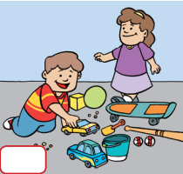
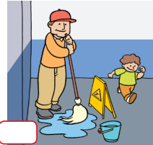
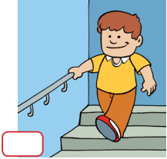


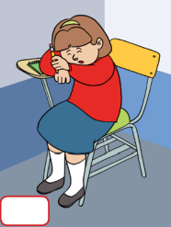
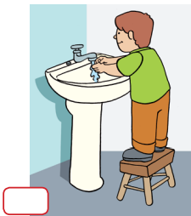
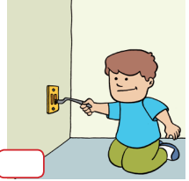
¿Qué situaciones son peligrosas?

Slide 6
Trabajadores de Jardines Infantiles: consejos para evitar caídas
https://www.youtube.com/watch?v=G44J_7iEAkI

Slide 7
¿Cómo podemos evitar un accidente?
Mantener organizadas las actividades de los niños/as
Estar atenta a los niños y niñas, para actuar de manera rápida
Evitar usar el teléfono mientras cuidan a los niños/as (como en el patio)
Calzado adecuado, es decir, zapatos cerrados, bajos, cómodos y con planta de goma.
Conocer los peligros del lugar de trabajo

Slide 8
Situaciones de riesgo en el colegio
https://www.youtube.com/watch?v=OM4_mRJoRgg

Slide 9
Manual de emergencias y evacuación
JUNJI Y ACHS

Slide 10
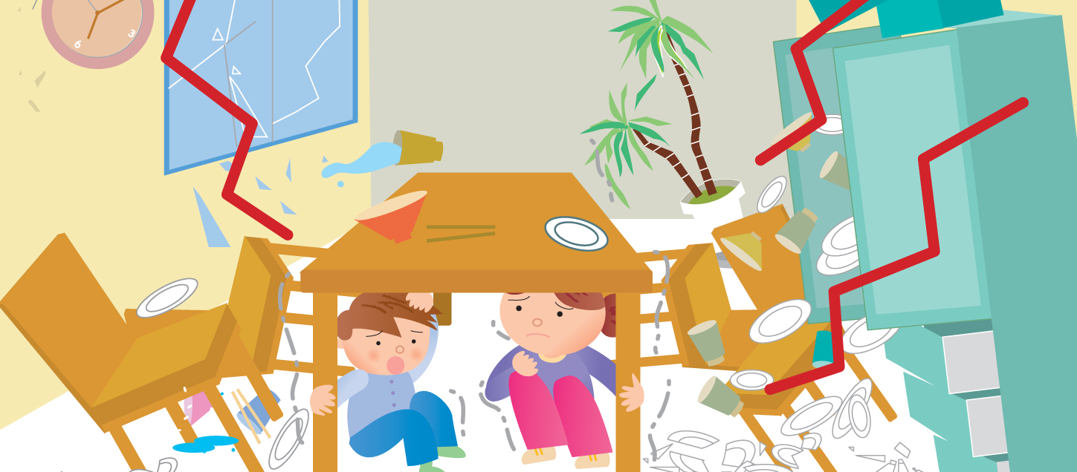
SISMOS Y TERREMOTOS

Slide 11
MEDIDAS PREVENTIVAS
Determinar la zona de seguridad interna (salas de actividades) alejadas de ventanas y elementos colgantes que puedan caer sobre las personas. El espacio seleccionado debe estar señalizado como ZONA DE SEGURIDAD INTERNA.
Determinar las vías de evacuación hacia la zona de seguridad de la unidad educativa (patio); estas vías deben estar debidamente señalizadas.
Las vías de evacuación deben estar despejadas y libres de cualquier obstáculo, verificando periódicamente esta condición.

Slide 12
Los planos de evacuación deben estar publicados en lugares visibles, identificando las vías de evacuación y zonas de seguridad de la unidad educativa.
Determinar la zona seguridad externa (fuera de la unidad educativa). Esta zona debe estar alejada de vías de tránsito de vehículos, postes, cables eléctricos y elementos que puedan caer sobre las personas.
Determinar la ruta segura de evacuación eligiendo calles, avenidas y/o pasajes que presenten condiciones de desplazamiento expeditos hacia la zona de seguridad externa (fuera de la unidad educativa).

Slide 13
Implementar un sistema de alarma audible que comunique la condición de emergencia a todo el jardín infantil.
Designar funcionarios encargados del corte de los suministros de riesgo (gas y electricidad).
Mantener actualizada una lista con los nombres y teléfonos de los párvulos y sus familias.
Confeccionar y actualizar credenciales para los niños y niñas con nombre y apellido, nivel al que pertenecen, números telefónicos y nombre de la unidad educativa. Éstas deben ser usadas por los niños de todos los niveles educativos, como carteras cruzadas para evitar asfixias.

Slide 14
Revisar que las repisas instaladas en altura estén firmemente sujetas a la pared.
No almacenar elementos pesados sobre los estantes o muebles en altura.
Los sistemas de iluminación deben contar con protección, verificar que las lámparas y en general todos estos sistemas estén firmemente atornillados al cielo.
Realizar periódicamente simulacros programados y no programados. Registrar y evaluar cada simulacro para analizar las oportunidades de mejora.

Slide 15
ACCIONES A SEGUIR DURANTE LA EMERGENCIA
Mantener la calma, no correr, ni gritar.
Abrir las puertas mientras dure el sismo y mantenerlas abiertas después de éste.
Reunir a los niños y niñas en la zona de seguridad interna de cada sala de actividades y esperar la instrucción de evacuar hacia la zona de seguridad de la unidad educativa (patio).
Contener a los niños y niñas.

Slide 16
Alejarse de los elementos que puedan caer desde las paredes y el cielo protegiendo a los niños.
Evitar realizar llamadas telefónicas innecesarias.
No tratar de salvar objetos y materiales.
No tomar objetos que pueden estar energizados, calientes o cortantes.

Slide 17
Las visitas, padres o apoderados deben seguir las instrucciones del personal de la unidad educativa.
No salir a la calle, salvo que se observe un daño estructural evidente de las instalaciones.
Velar durante toda la emergencia por el resguardo físico de los niños y niñas.
Contar la cantidad de niños.
Cantar canciones que ayuden a tranquilizarlos.

Slide 18
ACCIONES POSTERIORES
Prepararse para las réplicas que pueden provocar daño adicional a estructuras ya dañadas.
No caminar por sectores donde existan vidrios rotos, cables eléctricos colgando, fugas de agua y/o derrame de productos.
Usar el teléfono sólo para emergencias.
Abrir armarios, bibliotecas y muebles con cuidado.

Slide 19
La Directora debe evaluar una posible evacuación externa de acuerdo a la magnitud de los daños de la unidad educativa o de acuerdo a las indicaciones de las autoridades.
La Directora deberá organizar al personal para que, una vez controlada la emergencia, se retiren a sus domicilios a medida que los niños sean retirados por sus apoderados. Se debe considerar que los niños estén siempre contenidos por los adultos responsables del jardín infantil.

Slide 20
Objetivo
Derribar mitos culturales, sobre qué hacer en caso de temblores o terremotos

Slide 21
La Prevencionista entrega algunos consejos para salir ileso de un sismo y derriba mitos de supuestas técnicas de supervivencia que circulan en redes sociales y que generan en la población una falsa sensación de seguridad.

Slide 22
El lugar más seguro
Se entiende que una mesa no resistiría el peso de objetos voluminosos, pero sí quedar debajo de ellas es un lugar efectivo para evitar ser dañado por objetos menores que podrían caer, volcarse o desprenderse durante un sismo intenso, tales como adornos, trozos de luminarias que podrían quebrarse, cuadros, libros, parte del cielo, etc.

Slide 23
¿Arranco?
Frente a un sismo intenso el peor error es evacuar o salir a la calle porque te expones a más riesgos que al interior de la casa o el trabajo, esto, dado que en la vía pública te encuentras con el tendido eléctrico, desprendimiento de cornisas de los edificios, corte de semáforos y caos vial e incluso la caída de maceteros desde los edificios. En un sismo solo se debe evacuar en caso que la estructura presente colapso o derrumbe, aunque es poco probable por la exigente norma sísmica existente en nuestro país.

Slide 24
El “mito” del triángulo de la vida
Junto a la Asociación Chilena de Seguridad (ACHS) comprobamos que no existe asidero científico respecto a esa técnica de supervivencia en caso de sismos que se masificó en redes sociales. Las estructuras no colapsan de una forma determinada ni existe una tendencia que compruebe cuando se deforman. El supuesto “triángulo de la vida” solo genera una falsa sensación de seguridad. En un sismo lo principal es resguardar que los objetos no te caigan encima o te aplasten, puesto que esta es la principal causa de muertes o lesiones y no el movimiento en sí mismo, para eso tienes que buscar zonas seguras o zonas despejadas, libres de objetos o materiales que puedan caer y que puedan constituirse en un refugio donde permanecer mientras ocurre el movimiento telúrico, otras alternativas son debajo de la mesa o escritorio, dependiendo lo que tengas a mano.

Slide 25
El marco o dintel de la puerta
En general, dentro de las recomendaciones, se indica abrir las puertas durante un sismo intenso, para evitar que se traben, porque las estructuras podrían sufrir deformaciones frente a sismos mayores, pero no es necesario ubicarse bajo el dintel de la puerta, antiguamente las viviendas se construían reforzando especialmente los arcos de las puertas, motivo por el cual siempre eran las partes de las habitaciones que quedaban en pie, sin embargo hoy en día se utilizan materiales livianos para construir los dinteles, tales como tabiques de madera o aluminio, por lo que no constituyen necesariamente el lugar más seguro de la casa.

Slide 26
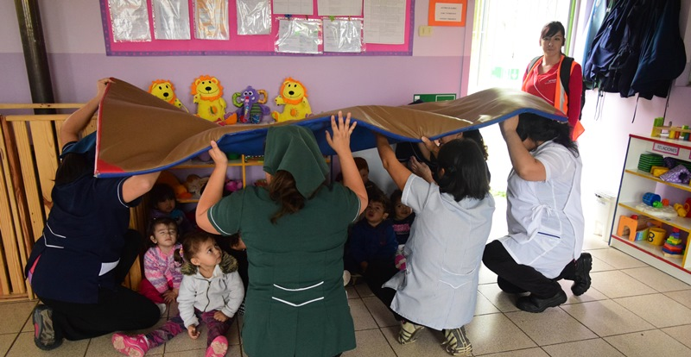

Slide 27
ACTIVIDAD
A continuación, observarán un diálogo en blanco, entre los niños y niñas del jardín infantil, ustedes deberán completarlo.
¿Qué deben hacer?
Se reunirán en grupos de 4 estudiantes y simularán un juego (como se muestra en la imagen número 1.
Luego, simularán que empieza un temblor y 2 estudiantes (como se muestra en la imagen número 2), deberán hacer un diálogo de lo que deben realizar.
Posteriormente, irán a la zona de seguridad que establezcan previamente en grupo (haciendo referencia a que ya debiese estar identificada, si estuviéramos en el jardín infantil)
Finalmente, las otras 2 estudiantes tendrán un diálogo de lo que se debe hacer una vez terminada la emergencia (referencia imagen número 4)
Las estudiantes pueden elegir entre hacerlo como juego actuado (4 estudiantes) o en un dibujo donde aparezca el diálogo (2 estudiantes solamente).
Se debe registrar las estudiantes que realicen la actividad, pues lleva punto para nota acumulativa. Quien no quiera realizarlo, también debe registrarse para realizar la observación negativa correspondiente.

Slide 28
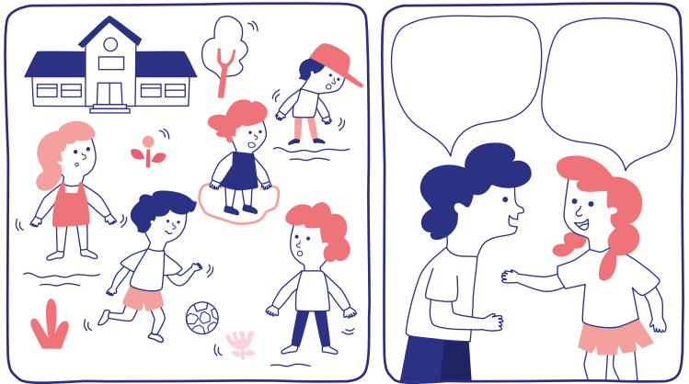


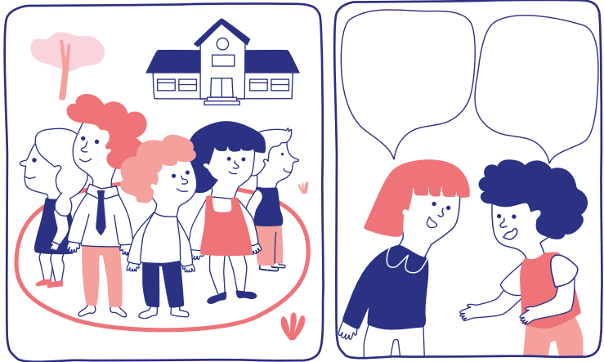



Slide 29
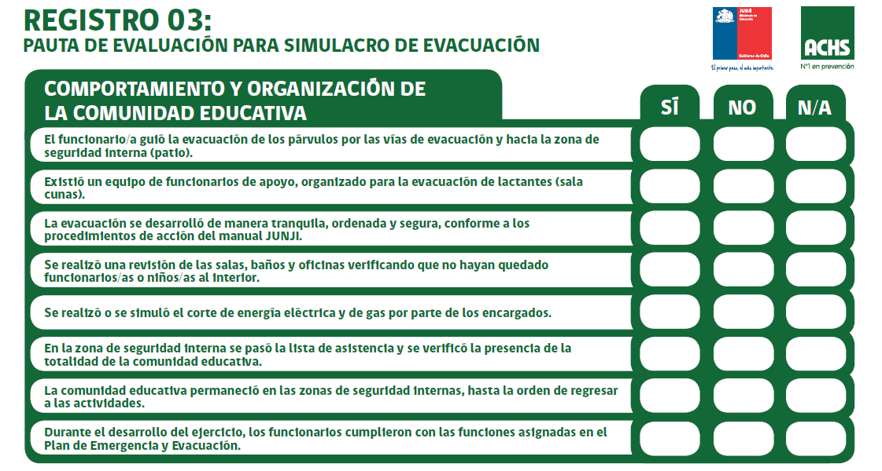

Slide 30
Objetivo
Conocer sobre los tsunamis, qué hacer antes, durante y después en este tipo de emergencias.

Slide 31
TSUNAMI
https://www.youtube.com/watch?v=EBTy3rLD56k

Slide 32
¿Qué es un tsunami?
Consisten en una serie de olas que pueden producirse a lo largo de horas e incluso días, y que se precipitan hacia la costa como una marea que crece muy rápidamente, genera poderosas corrientes y se extienden tierra adentro generando grandes daños materiales.

Slide 33
También es importante destacar que durante un tsunami, la primera ola que arriba a la costa no suele ser la más potente, y a menudo son las olas sucesivas las que tienen un mayor poder destructivo. Cuando la ola de un tsunami ingresa tierra a dentro por primera vez, suele retroceder dejando expuesto el lecho marino a lo largo de decenas e incluso centenares de metros, lo que resulta una señal inequívoca de que hay que hay que alejarse de la costa todo lo posible. Después del impacto de la primera ola, las consecutivas que llegan a tierra arrastrarán consigo muchos escombros flotantes que fueron destruidos por las olas anteriores. Del mismo modo, los tsunamis se vuelven especialmente peligrosos cuando sus olas llegan a un puerto natural o artificial, donde generan potentes corrientes o se adentran, a veces durante kilómetros, por ríos o marismas.

Slide 34
Recomendación general: es importante considerar que si se encuentra en zona costera y el movimiento del sismo dificultó el mantenerse de pie, debe dar inicio a la evacuación hacia las zonas de seguridad en altura, establecidas por la autoridad competente.

Slide 35
MEDIDAS PREVENTIVAS
Determinar la ruta segura de evacuación eligiendo calles, avenidas y/o pasajes que presenten condiciones de desplazamiento expeditos hacia la zona de seguridad externa.
La zona de seguridad externa debe estar establecida por la autoridad competente. En caso de no existir esta indicación, se debe considerar como zona de seguridad un área ubicada a lo menos 30 metros sobre el nivel del mar.
La zona de seguridad externa debe ser publicada en la unidad educativa en un lugar visible (mediante plano o croquis) y difundida entre el personal, padres, madres, apoderados y comunidad escolar.

Slide 36
Implementar mochilas o bolsos con alimentos no perecibles, agua, mudas y frazadas, para la contención de los niños en la zona de seguridad externa.
Mantener actualizada una lista con los nombres y teléfonos de los párvulos y sus familias.
Confeccionar credenciales para los niños y niñas con nombre y apellido, nivel al que pertenecen, números telefónicos y nombre de la unidad educativa.
Participar en todos los simulacros organizados por la ONEMI o la autoridad regional competente.

Slide 37
ACCIONES A SEGUIR DURANTE LA EMERGENCIA
Al escuchar la alarma dada por la entidad de emergencia, se debe comenzar la evacuación en forma inmediata hacia la zona de seguridad externa de acuerdo a la ruta establecida.
Mantener la calma, no correr ni gritar.
Actuar serenamente y ayudar a tranquilizar a los niños y niñas.
Durante toda la emergencia velar por el resguardo físico de los niños y niñas.
Contar la cantidad de niños.

Slide 38
ACCIONES POSTERIORES
Permanecer en la zona de seguridad externa hasta que la autoridad competente determine que la emergencia ha terminado.
Los padres y apoderados retiran a los niños en la zona de seguridad establecida por la autoridad competente.
Una vez que se levante la alerta de tsunami, regresar a la unidad educativa junto a los párvulos que no han sido retirados por sus apoderados.

Slide 39

INCENDIO

Slide 40
Objetivo
Conocer medidas de qué hacer antes, durante y después de una emergencia de incendio.

Slide 41
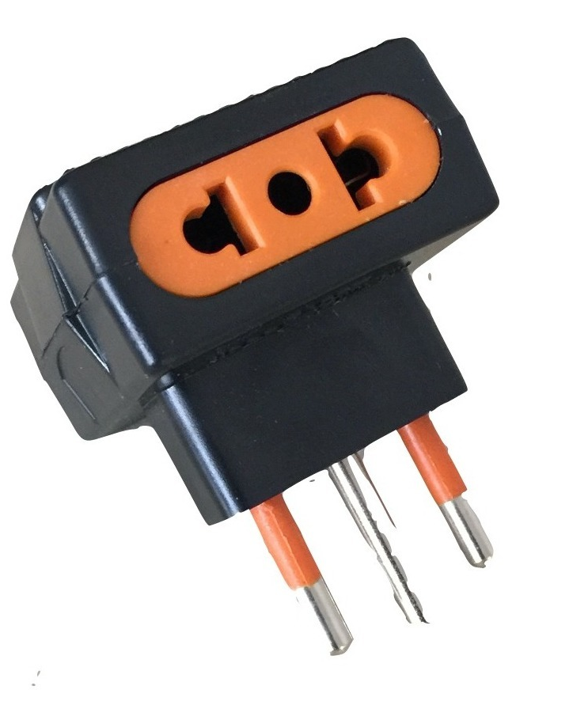
MEDIDAS PREVENTIVAS
Controlar que las instalaciones eléctricas estén en buenas condiciones.
No utilizar triples eléctricos (ladrones de corriente).
En caso de ser necesario, hacer uso de alargadores eléctricos (zapatilla) con sistema de protección para los cortes o aumento de voltaje eléctrico, debidamente certificados.
Los elementos de aseo como: aerosoles, ceras, insecticidas y otros productos inflamables deben ser almacenados en gabinetes separados y destinados para tal efecto.

Slide 42
Respetar la prohibición de no fumar en las unidades educativas.
Los extintores deben estar señalizados y colgados a la altura máxima de 1.30 m. medidos desde el piso.
Verificar periódicamente la mantención de los extintores y que éstas se encuentren al día. Cada equipo debe ser certificado y permanecer ubicado en las áreas designadas.

Slide 43
Recordar y dar a conocer en reuniones internas el procedimiento de uso de los equipos de extinción, conforme a los tipos de fuego que se pueden presentar en las instalaciones.
Mantener actualizada una lista con los nombres y teléfonos de los párvulos y sus familias.
Confeccionar credenciales para los niños y niñas con nombre y apellido, nivel al que pertenecen, números telefónicos y nombre de la unidad educativa.

Slide 44
Realizar las mantenciones periódicas a las estufas y sistemas de calefacción. En las estufas de combustión lenta (a leña), haga que limpien el ducto, al menos, una vez al año y que se verifique su estado de conservación.
Al mantener en funcionamiento las estufas y sistemas de calefacción se debe evitar tener cercano materiales combustibles que puedan generar un incendio (cortinas, percheros, papeleros, entre otros.).
Proteja siempre la estufa con una barrera o protector.

Slide 45
ACCIONES A SEGUIR DURANTE LA EMERGENCIA
Al detectar fuego en la unidad educativa se debe dar la alarma de emergencia.
Preparar a los niños para la evacuación total externa, previo aviso de la Directora de la unidad educativa.
La evacuación debe ser inmediata sea amago o incendio.
Llamar a bomberos.
Cortar la luz (tablero principal) y el suministro de gas.
Mantener la calma, no correr, ni gritar.
Actuar serenamente y ayudar a tranquilizar a los niños y niñas.

Slide 46
Durante toda la emergencia velar por el resguardo físico de los niños.
El personal designado y capacitado para utilizar los equipos de combate de incendio debe utilizar el extintor apropiado más cercano, sólo si el principio de incendio es pequeño y controlable.
El personal no debe combatir el fuego si no ha sido instruido previamente.
Recordar que al activar la alarma se inicia el proceso de evacuación de las instalaciones. Si hay visitas en el momento del siniestro, éstas deben salir con el equipo educativo del nivel donde se encuentren.
Contar la cantidad de niños.

Slide 47
ACCIONES POSTERIORES
Avisar a la Oficina Regional sobre la emergencia ocurrida, cantidad de niños, personal involucrado y estado de todas las personas.
Una vez controlada la emergencia, la Directora debe llamar a los padres de los niños y niñas, explicar lo sucedido, informar el estado de ellos y luego gestionar su pronto retiro.
Solo se permite el reingreso de los funcionarios y de los niños y niñas a la unidad educativa previa autorización de bomberos.
Los niños deben ser contenidos y jamás deben estar solos en la zona de seguridad exterior de las instalaciones.

